Slide 1


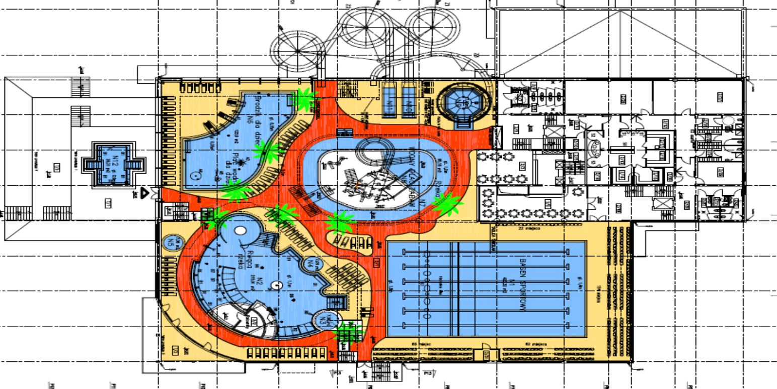
`
Model finansowania inwestycji oraz bieżącego utrzymania basenowych kompleksów rekreacyjnych
Kalisz 16 listopada 2017

Slide 2
Katalog ustawowych zadań własnych gminy
_____________________________________________________
Art. 7. 1. Zaspokajanie zbiorowych potrzeb wspólnoty należy do zadań własnych gminy. W szczególności zadania własne obejmują sprawy:
  1) ładu przestrzennego, gospodarki nieruchomościami, ochrony środowiska i przyrody oraz gospodarki wodnej;
  2) gminnych dróg, ulic, mostów, placów oraz organizacji ruchu drogowego;
  3) wodociągów i zaopatrzenia w wodę, kanalizacji, usuwania i oczyszczania ścieków komunalnych, utrzymania czystości i porządku oraz urządzeń sanitarnych, wysypisk i unieszkodliwiania odpadów komunalnych, zaopatrzenia w energię elektryczną i cieplną oraz gaz;
  3a) działalności w zakresie telekomunikacji;
  4) lokalnego transportu zbiorowego;
  5) ochrony zdrowia;
  6) pomocy społecznej, w tym ośrodków i zakładów opiekuńczych;
  6a) wspierania rodziny i systemu pieczy zastępczej;
  7) gminnego budownictwa mieszkaniowego;
  8) edukacji publicznej;
  9) kultury, w tym bibliotek gminnych i innych instytucji kultury oraz ochrony zabytków i opieki nad zabytkami;
  10) kultury fizycznej i turystyki, w tym terenów rekreacyjnych i urządzeń sportowych;
*źródło: Ustawa z dnia 8 marca 1990 r. o samorządzie gminnym
_____________________________________________________

Slide 3
Katalog ustawowych zadań własnych gminy
_____________________________________________________
  11) targowisk i hal targowych;
  12) zieleni gminnej i zadrzewień;
  13) cmentarzy gminnych;
  14) porządku publicznego i bezpieczeństwa obywateli oraz ochrony przeciwpożarowej i przeciwpowodziowej, w tym wyposażenia i utrzymania gminnego magazynu przeciwpowodziowego;
  15) utrzymania gminnych obiektów i urządzeń użyteczności publicznej oraz obiektów administracyjnych;
  16) polityki prorodzinnej, w tym zapewnienia kobietom w ciąży opieki socjalnej, medycznej i prawnej;
  17) wspierania i upowszechniania idei samorządowej, w tym tworzenia warunków do działania i rozwoju jednostek pomocniczych i wdrażania programów pobudzania aktywności obywatelskiej;
  18) promocji gminy;
  19) współpracy i działalności na rzecz organizacji pozarządowych oraz podmiotów wymienionych w art. 3 ust. 3 ustawy z dnia 24 kwietnia 2003 r. o działalności pożytku publicznego i o wolontariacie (Dz. U. z 2014 r. poz. 1118, z późn. zm.);
  20) współpracy ze społecznościami lokalnymi i regionalnymi innych państw.
*źródło: Ustawa z dnia 8 marca 1990 r. o samorządzie gminnym
_____________________________________________________

Slide 4
*źródło - Wybór Operatora - Ministerstwo Rozwoju Regionalnego MRR/H/24(3)07/2012
_____________________________________________________
Formy zlecenia zadań własnych gminy* _________________________________________________

Slide 5
Kredyt inwestycyjny
i obrotowy
Obligacje komunalne
I przychodowe
PPP
JST
Fundusz inwestycyjny BGK
Realizowanie zadań przez powierzenie ich spółce komunalnej
Źródła finansowania inwestycji rekreacyjno sportowych

Slide 6
Jako dług publiczny uznawane jest:
-poręczenie
-wykup wierzytelności
-umowa wsparcia dla spółki komunalnej zaciągającej zobowiązanie
-zobowiązanie się do dokapitalizowania spółki (wykupu udziałów)
Wszystko co jest podobne do kredytu lub pożyczki jest kredytem lub pożyczką

Slide 7
Obligacje przychodowe
Nieruchomość jest dzierżawiona przez Spółkę Celową
Zadaniem Spółki Celowej jest faktyczny nadzór i koordynacja budowę basenu (co może nastąpić w drodze powierzenia realizacji zadania inwestycyjnego).
Spółka dzierżawi od Gminy również wybudowany basen.
W celu sfinansowania budowy basenu Gmina emituje obligacje przychodowe, których spłata następuje z ww. czynszu dzierżawnego. Zgodnie z Ustawą o obligacjach zabezpieczeniem obligacji będzie pierwszeństwo do przychodów z ww. dzierżawy oraz wybudowanego majątku. Na potrzeby obligacji przychodowych ww. dzierżawa zostanie opisana jako odpowiednie przedsięwzięcie.
Dzierżawa pozwala na otrzymanie przez Gminę zwrotu VAT od inwestycji.
Spółka Celowa na podstawie zawartej umowy może być operatorem basenu (typowa umowa powierzenia). W kwotę rekompensaty Spółka Celowa będzie wliczała faktyczne koszty operacyjne funkcjonowania basenu (pomniejszone o przychody) oraz czynsz dzierżawny jaki płaci gminie tytułem dzierżawy. Suma takiej rekompensaty, płatna przez Gminę może być niższa w porównaniu do sytuacji gdy Spółka jest właścicielem obiektu Gmina w czynszu dzierżawnym zasadniczo uwzględnia tylko raty kapitałowe odsetki od obligacji przychodowych a nie całość amortyzacji.

Slide 8
Obligacje przychodowe
Spółka Celowa będzie w całości odpowiedzialna za prowadzenie basenu, Jego utrzymanie, drobne inwestycje i remonty, w tym również płatność podatku od nieruchomości do Gminy.
W transakcji nie występuje umowa wsparcia pomiędzy Gminą a Spółką Celową — umowa typowo wymagana w przypadku pozyskiwania finansowania przez Spółkę Celową samodzielnie.
Umowa dotycząca wynagrodzenia Spółki Celowej z tytułu funkcji operatora basenu (o której mowa w pkt. 8 — umowa powierzenia) ma ograniczony wpływ na ryzyko finansowe transakcji, tym samym może być bardziej elastyczna z punktu widzenia Gminy (np. możliwość przekazania rekompensaty w postaci podwyższenia kapitału, brak oczekiwania przez Bank bezwzględnego wymogu wpisywania kwot dofinansowania w WPF Gminy
Ze względu na mniejsza liczbę umów i niższe ryzyko strukturalne transakcji — koszty jej przygotowania są z reguły niższe niż koszt pozyskania finansowania bezpośrednio przez Spółkę Celową.
Zwolnienie dot. nieuwzględniania obligacji przychodowych we wskaźniku o którym mowa w art. 243 Ustawy o finansach publicznych jest wprost wskazane w ustawie — ogranicza to ryzyko interpretacji regionalnych izb obrachunkowych np. w przypadku umów powierzenia lub wsparcia w przypadku finansowania za pośrednictwem Spółki.
Odpowiedzialność Emitenta z tytułu obligacji nie będzie ograniczona do przychodów z przedsięwzięcia — wynika to z przepisów Ustawy o obligacjach, co zostało również potwierdzone wyrokiem Naczelnego Sądu Administracyjnego.

Slide 9
Dyrektywa Parlamentu Europejskiego i Rady 2014/24/UE z dnia 26 lutego 2014 r.
„Dyrektywa reguluje pięć kategorii umów zawieranych pomiędzy podmiotami sektora publicznego wyłączonych spod reżimu zamówień publicznych:
zamówienia udzielane podmiotom kontrolowanym;
zamówienia udzielane przez podmiot kontrolowany kontrolującej go instytucji zamawiającej;
zamówienia udzielane pomiędzy podmiotami kontrolowanymi przez tę samą instytucję zamawiającą;
zamówienia udzielane podmiotowi kontrolowanemu wspólnie przez kilka instytucji zamawiających;
powierzenie zadania w ramach horyzontalnej współpracy publiczno-publicznej.”
*źródło: https://www.uzp.gov.pl/__data/assets/pdf_file/0030/24879/UZP_dyrektywy.pdf
_____________________________________________________

Slide 10
Dyrektywa Parlamentu Europejskiego i Rady 2014/24/UE z dnia 26 lutego 2014 r.
Zamówienia udzielane podmiotom z punktów 1-4 (slajd poprzedni)
nie jest objęte zakresem stosowania dyrektywy, jeżeli spełnione są wszystkie następujące warunki:
• instytucja zamawiająca sprawuje nad daną osobą prawną kontrolę podobną do kontroli, jaką sprawuje nad własnymi jednostkami;
• ponad 80 % działalności kontrolowanej osoby prawnej jest prowadzone w ramach wykonywania zadań powierzonych jej przez instytucję zamawiającą sprawującą kontrolę lub przez inne osoby prawne kontrolowane przez tę instytucję zamawiającą; oraz
• w kontrolowanej osobie prawnej nie ma bezpośredniego udziału kapitału prywatnego, z wyjątkiem form udziału kapitału prywatnego o charakterze niekontrolującym i nieblokującym, wymaganych na mocy krajowych przepisów ustawowych, zgodnie z Traktatami, oraz nie wywierających decydującego wpływu na kontrolowaną osobę prawną.
Wnioski:
Spółka komunalna spełniająca powyższe kryteria wyłączona jest spod reżimu zamówień publicznych
*źródło: https://www.uzp.gov.pl/__data/assets/pdf_file/0030/24879/UZP_dyrektywy.pdf
_____________________________________________________

Slide 11
Kryteria świadczenia UOIG 1/3
_____________________________________________________
„Jednak subwencje publiczne mające na celu umożliwienie działalności w zakresie regularnych usług transportu miejskiego, podmiejskiego lub regionalnego nie wchodzą w zakres stosowania tego postanowienia w zakresie, w jakim takie subwencje należy uważać za rekompensatę stanowiącą świadczenie wzajemne za świadczenia przedsiębiorstw będących beneficjentami w celu wykonania zobowiązań do świadczenia usług publicznych. Do celów stosowania tego kryterium sąd odsyłający powinien ustalić, czy zostały spełnione następujące przesłanki:
*źródło http://eur-lex.europa.eu/legal- content/PL/TXT/HTML/?isOldUri=true&uri=CELEX:62000CJ0280
WYROK TRYBUNAŁU z dnia 24 lipca 2003 r.(*) Rozporządzenie (EWG) nr 1191/69 – Działalność w zakresie regularnych usług transportu miejskiego, podmiejskiego lub regionalnego – Subwencje publiczne – Pojęcie pomocy państwa – Rekompensata stanowiąca świadczenie wzajemne z tytułu zobowiązania do świadczenia usług publicznych W sprawie C‑280/00 mającej za przedmiot skierowany do Trybunału, na podstawie art. 234 WE, przez Bundesverwaltungsgericht (Niemcy) wniosek o wydanie, w ramach zawisłego przed tym sądem sporu między: Altmark Trans GmbH, Regierungspräsidium Magdeburg
_____________________________________________________

Slide 12
Kryteria świadczenia UOIG 2/3
_____________________________________________________
– po pierwsze, przedsiębiorstwo będące beneficjentem zostało rzeczywiście obciążone wykonaniem zobowiązań do świadczenia usług publicznych i zobowiązania te powinny być jasno określone;
– po drugie, parametry, na podstawie których obliczona jest rekompensata, zostały wcześniej ustalone w obiektywny i przejrzysty sposób;
– po trzecie, rekompensata nie przekracza kwoty niezbędnej do pokrycia całości lub części kosztów poniesionych w celu wykonania zobowiązań do świadczenia usług publicznych, przy uwzględnieniu związanych z nimi przychodów oraz rozsądnego zysku z tytułu wypełniania tych zobowiązań;
*źródło http://eur-lex.europa.eu/legal- content/PL/TXT/HTML/?isOldUri=true&uri=CELEX:62000CJ0280
WYROK TRYBUNAŁU z dnia 24 lipca 2003 r.(*) Rozporządzenie (EWG) nr 1191/69 – Działalność w zakresie regularnych usług transportu miejskiego, podmiejskiego lub regionalnego – Subwencje publiczne – Pojęcie pomocy państwa – Rekompensata stanowiąca świadczenie wzajemne z tytułu zobowiązania do świadczenia usług publicznych W sprawie C‑280/00 mającej za przedmiot skierowany do Trybunału, na podstawie art. 234 WE, przez Bundesverwaltungsgericht (Niemcy) wniosek o wydanie, w ramach zawisłego przed tym sądem sporu między: Altmark Trans GmbH, Regierungspräsidium Magdeburg
_____________________________________________________

Slide 13
Kryteria świadczenia UOIG 3/3
_____________________________________________________
po czwarte, jeżeli wybór przedsiębiorstwa, któremu ma zostać powierzone wykonywanie zobowiązań do świadczenia usług publicznych, nie został w danym przypadku dokonany w ramach procedury udzielania zamówień publicznych, pozwalającej na wyłonienie kandydata zdolnego do świadczenia tych usług po najniższym koszcie dla społeczności, poziom koniecznej rekompensaty został ustalony na podstawie analizy kosztów, jakie przeciętne przedsiębiorstwo, prawidłowo zarządzane i wyposażone w środki transportu odpowiednio do tego, by móc uczynić zadość wymogom stawianym usługom publicznym, poniosłoby na wykonanie takich zobowiązań, przy uwzględnieniu związanych z nimi przychodów oraz rozsądnego zysku osiąganego przy wypełnianiu tych zobowiązań.
*źródło http://eur-lex.europa.eu/legal- content/PL/TXT/HTML/?isOldUri=true&uri=CELEX:62000CJ0280
WYROK TRYBUNAŁU z dnia 24 lipca 2003 r.(*) Rozporządzenie (EWG) nr 1191/69 – Działalność w zakresie regularnych usług transportu miejskiego, podmiejskiego lub regionalnego – Subwencje publiczne – Pojęcie pomocy państwa – Rekompensata stanowiąca świadczenie wzajemne z tytułu zobowiązania do świadczenia usług publicznych W sprawie C‑280/00 mającej za przedmiot skierowany do Trybunału, na podstawie art. 234 WE, przez Bundesverwaltungsgericht (Niemcy) wniosek o wydanie, w ramach zawisłego przed tym sądem sporu między: Altmark Trans GmbH, Regierungspräsidium Magdeburg
_____________________________________________________

Slide 14
Elementy jakie powinna zawierać umowa powierzenia zadania
_____________________________________________________
Artykuł 4
Powierzenie świadczenia
Akt lub akty powinny w szczególności określać:
  a) przedmiot i czas trwania zobowiązań z tytułu świadczenia usług publicznych;
  b) nazwę przedsiębiorstwa oraz w stosownych przypadkach odpowiednie terytorium;
  c) rodzaj wszystkich wyłącznych lub specjalnych praw przyznanych przedsiębiorstwu przez organ powierzający;
  d) opis mechanizmu rekompensaty oraz wskaźniki służące do obliczania, kontrolowania i przeglądu wysokości rekompensaty;
  e) ustalenia na temat unikania i odzyskiwania nadwyżek rekompensaty; oraz
  f) odniesienie do Decyzji Komisji (2012/21/UE)
*źródło: Decyzja Komisji (2012/21/UE
_____________________________________________________

Slide 15
Elementy jakie powinna zawierać umowa powierzenia zadania
_____________________________________________________
Jedynym przypadkiem, w którym długość okresu powierzenia może przekroczyć 10 lat, jest amortyzacja znacznej inwestycji.
Uznanie inwestycji za znaczną zależy zarówno od
jej wartości w ujęciu bezwzględnym oraz od jej względnej wartości, która wymaga amortyzacji w okresie dłuższym niż 10 lat w porównaniu z wartością innych aktywów potrzebnych do świadczenia usługi
*źródło: Decyzja Komisji (2012/21/UE
_____________________________________________________

Slide 16
_____________________________________________________
Źródło:

Slide 17
Przyjęty model finansowania

Slide 18
Rekompensata zasady
_____________________________________________________
Decyzja Komisji (2012/21/UE)
(15) Aby nie dopuścić do nieuzasadnionego naruszenia konkurencji, rekompensata nie powinna przekraczać kwoty koniecznej do pokrycia kosztów netto poniesionych przez przedsiębiorstwo w ramach świadczenia usług, z uwzględnieniem rozsądnego zysku
*źródło: https://www.uzp.gov.pl/__data/assets/pdf_file/0030/24879/UZP_dyrektywy.pdf
_____________________________________________________

Slide 19
Koszty uwzględnione w wyliczeniu rekompensaty
_____________________________________________________
(17)
Koszty netto, które należy uwzględnić, można obliczyć jako różnicę między kosztami poniesionymi na wykonywanie usługi w ogólnym interesie gospodarczym oraz przychodem uzyskanym z takiej usługi albo, alternatywnie, jako różnicę pomiędzy kosztami netto dla przedsiębiorstwa prowadzącego działalność i podlegającego obowiązkowi świadczenia usługi publicznej oraz kosztami netto lub zyskiem tego samego przedsiębiorstwa prowadzącego działalność bez obowiązku świadczenia usługi publicznej.
*źródło: Decyzja Komisji (2012/21/UE)
_____________________________________________________

Slide 20
Zysk uwzględniony w wyliczeniu rekompensaty 1/3
_____________________________________________________
(18)
Rozsądny zysk powinien zostać określony jako stopa zwrotu z kapitału, która uwzględnia stopień poniesionego ryzyka lub jego brak. Stopa zwrotu z kapitału powinna być zdefiniowana jako wewnętrzna stopa zwrotu, jaką przedsiębiorstwo uzyskuje z zainwestowanego kapitału w całym okresie powierzenia.
*źródło: Decyzja Komisji (2012/21/UE)
_____________________________________________________

Slide 21
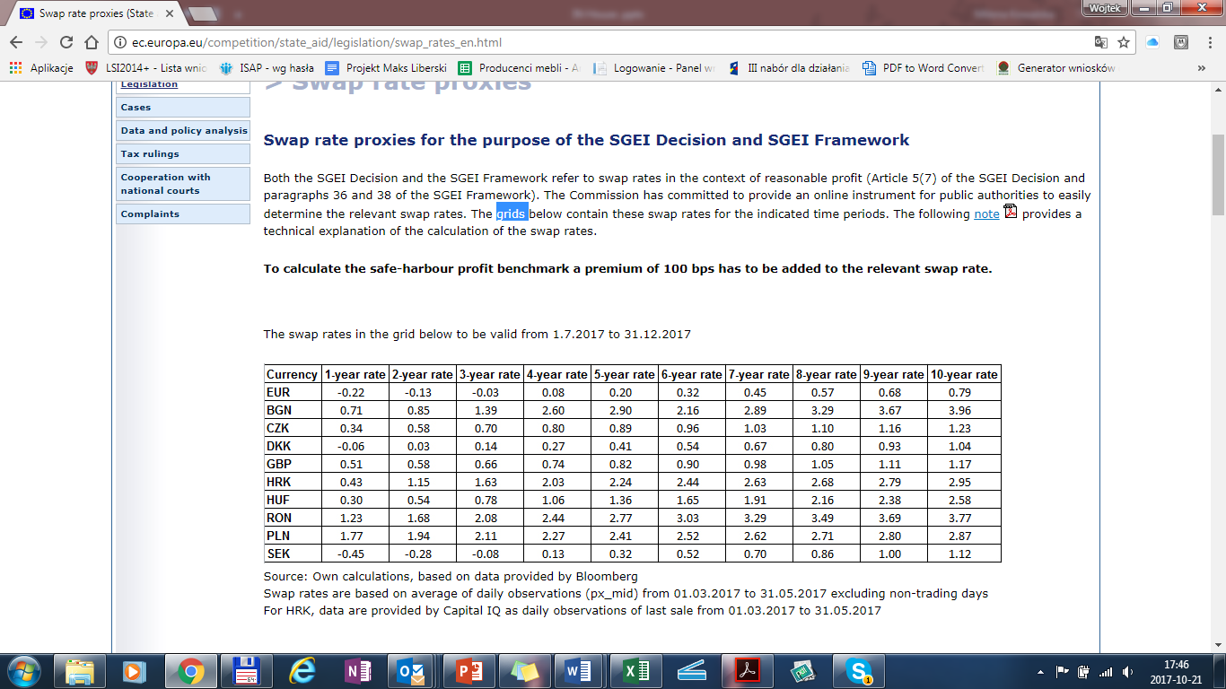
Zysk uwzględniony w wyliczeniu rekompensaty, a kwestia czasookresu
_____________________________________________________
*źródło: http://ec.europa.eu/competition/state_aid/legislation/swap_rates_en.html
_____________________________________________________

Slide 22
Wyliczenie stopy zwrotu z kapitału
_____________________________________________________
Elementy zdyskontowanych przepływów pieniężnych do wyliczenie IRR
Rozsądny zysk UOIG | Kwota odpowiadajaca nadwyżce w przepływach finans. do wysokości akceptowalnego IRR |  | Rekompensata
 | Nadwyżka raty kapitałowej nad amortyzacją |  | (jako wydatki bieżące Gminy)
 | Wartośc rezydualna inwestycji na koniec okresu powierzenia
 | Odsetki od kredytu na realizację inwestycji | koszty=przychody | Przychody UOIG
Koszty UOIG | Koszty Zarządu według parytetu podziału
 | Amortyzacja
 | Koszty operacyjne w tym odsetki od inwestycji
*źródło: Opracowanie własne
_____________________________________________________

Slide 23
Przyjęty model finansowania
okres kredytowania 15 lat – jest to maksymalny okres finansowania tego typu obiektów, miedzy innymi z uwagi na techniczną trwałość urządzeń stanowiących wyposażenie pływalni nie uwzględniającą nakładów odtworzeniowych
hipoteka wpisana na pierwszym miejscu na nieruchomości na której realizowany jest Projekt
cesja lub zastaw z umowy powierzenia
Zastaw rejestrowy na wierzytelnościach z wybranych rachunków bankowych Spółki wraz z pełnomocnictwem do nich
Zastaw lub Cesja z polis ubezpieczeniowych Emitenta
Porozumienie z Gminą z którego wynikać będzie że Gmina nie rozwiąże umowy powierzenia w okresie wcześniejszym niż okres spłaty zobowiązań z tytułu wykupu obligacji przez Spółkę
Oświadczenie o dobrowolnym poddaniu się egzekucji przez Spółkę wg art. 777 kpc, do kwoty 150% wartości programu emisji obligacji
Przez okres 15 lat Spółka prowadzić będzie wykup poszczególnych transz obligacji w trybie podobnym do spłaty kredytu długoterminowego. Koszt finansowania zamyka się w wysokości:
WIBOR 3M – 1,73%
Marża – 1,5%

Slide 24
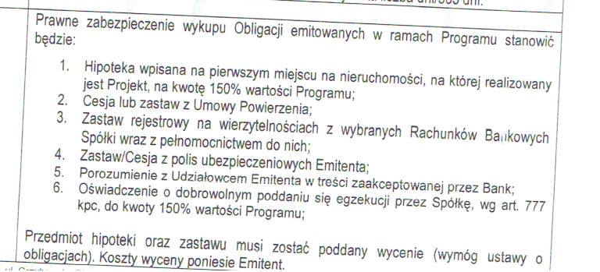
Oferta Banku z zabezpieczeniem poprzez cesje wierzytelności z rekompensaty
(brak poreczenia)

Slide 25
Przychody do budżetu
Podatek od nieruchomości szacowany na kwotę 63.000,-PLN
Podatek dochodowy Pływalni 60 000,00 zł
Wskaźnik wpływu do budżetu z podatku od osób prawnych 6,71%
Wpływ do budżetu 4 026,00 zł
Wynagrodzenie pracowników pływalni/rok 360 000,00 zł
Podatek dochodowy 19%
Podatek dochodowy 68 400,00 zł
Wskaźnik wpływu do budżetu 37,89%
Wpływ do budżetu 25 916,76 zł

Slide 26
Przychody do budżetu
Dopłaty z Ministersta Sportu do nauki pływania klasy I-III 100,00 zł
Ilość uczniów 1 500,00 zł
Razem dopłata 150 000,00 zł
Ilość odwiedzin osób z poza miasta 40 000
Średnia kwota zostawiona w mieście dodatkowo/mieszkańca 10,00 zł
średnia kwota zostawiona w mieście razem 400 000,00 zł
Ilość odwiedzin osób z powiatu 140 000,00
Średnia kwota zostawiona w mieście dodatkowo/osobę 5,00 zł
średnia kwota zostawiona w mieście razem 700 000,00 zł
Razem zwiększony kapitał dla przedsiębiorców z miasta 1 100 000,00 zł
Rentowność 10%
Zysk hipotetyczny przedsiębiorstw z tyt. Funkcjonowania pływalni / rok 110 000 zł
Wskaźnik wpływu do budżetu z podatku od osób prawnych 6,71%
Wpływ do budżetu z tyt. Podatku CIT 7 381,00 zł

Slide 27
Przychody do budżetu
Ilość osób umierających na choroby krążenia 300
Ilość osób które będą żyły rok dłużej 10%
Ilość osób które będą żyły rok dłużej 30
średnia wysokość emerytury 2 083,00 zł
Dochód roczny osób żyjących dłużej 749 880,00 zł
Podatek dochodowy 19%
Podatek dochodowy 142 477,20 zł
Wskaźnik wpływu do budżetu 37,89%
Wpływ do budżetu z tyt. Podatku PIT 53 984,61 zł
Ograniczenie salda migracji o osób / rok 10
Średnie wynagrodzenie za 2016r. 4277,14
Dochód roczny tych osób które nie emigrowały 513 256,80 zł
Podatek dochodowy 19%
Podatek dochodowy 97 518,79 zł
Wskaźnik wpływu do budżetu 37,89%
Wpływ do budżetu z tyt. Podatku PIT 36 949,87 zł

Slide 28
Przychody do budżetu
Razem minimalny prognozowany wpływ do budżetu miasta z tytułu realizacji projektu budowy i eksploatacji krytej pływalni określony został na poziomie
341 258,24 zł

Slide 29
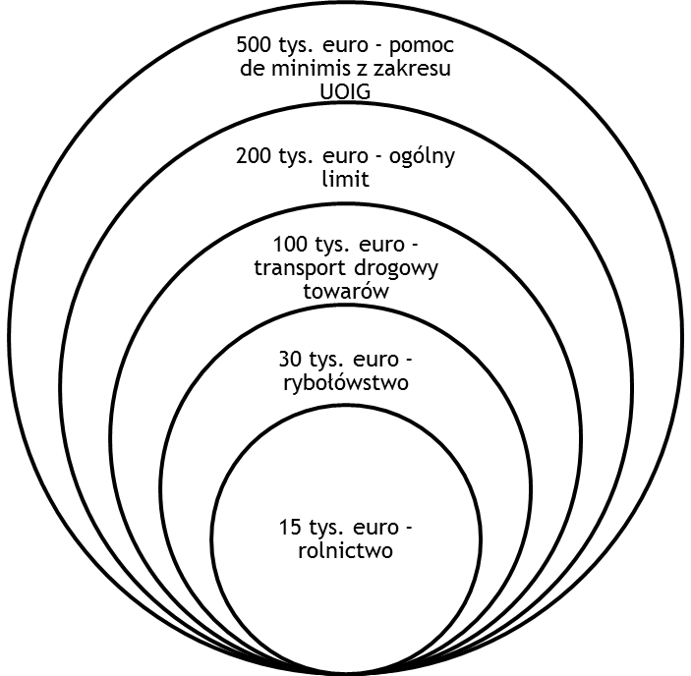
Zagadnienia związane z pomocą de minimis
_____________________________________________________
  Wyższy limit pomocy deminimis -500 000 EUR w okresie 3 lat
*źródło:Artykuł Karoliny Milewskiej - specjalisty w Wydziale Pomocy Horyzontalnej w Departamencie Monitorowania Pomocy Publicznej UOKiK; Rozporządzenie Komisji (UE) nr 1407/2013 z dnia 18 grudnia 2013 r. w sprawie stosowania art. 107 i 108 Traktatu o funkcjonowaniu Unii Europejskiej do pomocy de minimis (Dz. Urz. UE L 352 z 24.12.2013 r.

Slide 30

Dziękuję za uwagę
Imię i nazwisko: Dariusz Kowalski
Firma Cekagroup sp. z o.o.
Telefon 781 250 100

